Slide 1
Accessibilità e Comprensione
Teorie a confronto

Slide 2
L’accessibilità
L'accessibilità è la caratteristica di un dispositivo, di un servizio o di una risorsa d'essere fruibile con facilità da una qualsiasi tipologia d’ utente anche per persone con ridotta o impedita capacità sensoriale, motoria, o psichica.
Il termine ha trovato largo uso anche nel settore di Internet col medesimo significato. Nel Web una risorsa accessibile facilita l'accesso alla più grande fascia di individui, con ogni tipo di mezzo e disabilità.

Slide 3
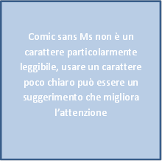
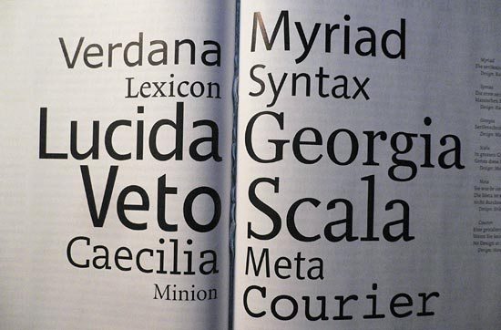
Contrapposizione
Testo chiaro, facile, leggibile
Testo poco chiaro, facile, leggibile

Slide 4
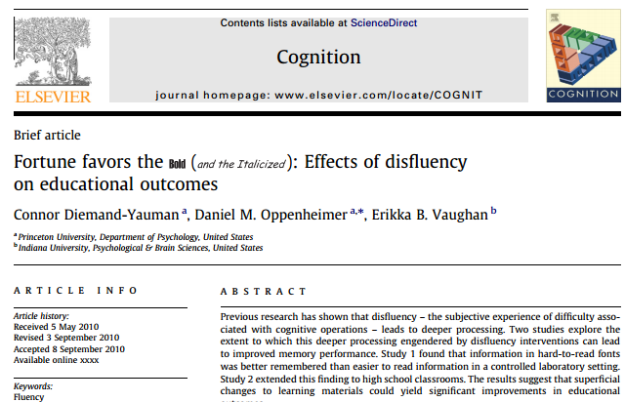

Slide 5
la sensazione di leggere con facilità spesso non è seguita da un buon ricordo (si prova una illusione di capire, di sapere).
La scarsa fluidità nella lettura (disfluency) causata dai caratteri poco leggibili (12 pt Comic Sans Ms vs 16 Arial) potrebbe essere un aiuto, un suggerimento.
il lettore potrebbe ottenere una stima delle sue conoscenze più realistica di quella che ottiene da testi in cui ogni fattore di carico cognitivo estraneo è stato eliminato.

Slide 6
Fluenza: collegata con la confidenza di sapere
Disfluenza: elaborazione più profonda
Manipolazione del font: riguarda solo la leggibilità, non cambia il significato o la difficoltà

Slide 7
ipotesi
La disfluenza migliora la ritenzione
Perché
Riduce la confidenza (di sapere) e aumenta l’attenzione verso il materiale

Slide 8
metodo
soggetti
28 partecipanti dell’Università di Princeton (età 18-40 anni)
Ricompensati $12.
materiali
I partecipanti devono imparare la descrizione di 3 specie di alieni, ciascuno dei quali ha 7 caratteristiche (21 in totale)
Un compito simile a quello tassonomico in biologia.
Si studiano gli alieni in modo da non avere differenti preconoscenze sull’argomento

Slide 9
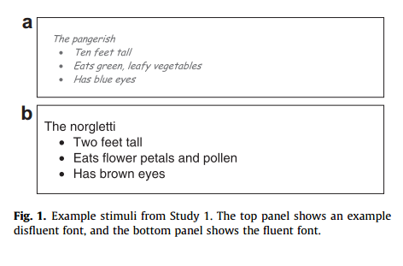
materiale

Slide 10
Materiale procedura e design
Nella condizione disfluente il materiale viene presentato in un font grigio grandezza 12, in quella fluente viene presentato un font Arial nero 16.
Viene usato un disegno tra I soggetti (ogni partecipante viene esposto solo a 1 font)
I soggetti hanno 90 secondi per prepararsi
Dopo 15 minuti su compiti non collegati, viene fatto un test (domande sulle caratteristiche degli alieni (e.g. ‘‘what is the diet of the pangeri)

Slide 11
3. Results and discussion
On average, participants in the fluent condition successfully answered 72.8% of the questions. Meanwhile, participants in the disfluent conditions were successful on average 86.5% of the time.
This difference was statistically significant (t(26) = 2.3, p < .05).

Slide 12
Risultati incoraggianti ma potrebbero non essere generalizzabili alla classe.
Il test viene fatto dopo 15 minuti (non cosi’ nella classe)
Ci sono altre differenze con la classe: la natura del materiale, le strategie di apprendimento adottate, la presenza di distrazioni nell’ambiente
la lettura disfluente è piu’ difficile e potrebbe frustrare gli studenti

Slide 13
Esempi disfluency
http://www.slideshare.net/mcneilmahon/johnfieldpresentation

Slide 14
Linee guida per l’accessibilità alle informazioni su web per i lettori con dislessia
Una ricerca di Rello, Kanvinde e Beaza-Yates, 2011
http://www.slideshare.net/luzrello/rellokanvindebaezaw4a2012

Slide 15
Il problema
Lavoro di ricerca svolto da un gruppo che si occupa di accessibilità del web (Rello, Kanvinde e Beaza-Yates, 2011).
Verifica dell’efficacia di una serie di manipolazioni del testo per facilitare l’accesso alle informazioni su web da parte di lettori dislessici.
Vengono variati grandezza e chiarezza dei caratteri, il contrasto tra caratteri e sfondo, l’ampiezza dell’interlinea, ecc.

Slide 16
Rello e colleghi ritengono che le linee guida potrebbero migliorare l’accesso di tutti i lettori
Dai loro esperimenti è risultato che i tempi di lettura si riducono quando il testo è presentato con particolari formati, non tutti identificabili in modo intuitivo.

Slide 17
Cosa è la dislessia
E’ una disabilità specifica dell’apprendimento che ha origini neurologiche.
I bambini dislessici hanno buone capacità intellettive, ma limitate capacità di analisi fonologica delle parole, di ricavare il suono dai simboli scritti.
Il riconoscimento delle parole scritte è poco accurato e poco fluente.
Probabile conseguenza della dislessia è la difficoltà di comprensione nella lettura:
  riduzione delle esperienze di lettura
  Minore crescita del vocabolario e della conoscenza di background.

Slide 18
Soggetti
Un campione di:
lettori dislessici (dai 13 ai 27 anni),
un gruppo di controllo
con un buon livello scolare, lettori e utilizzatori di internet, spagnoli.

Slide 19
Modifiche indagate
Il testo è in carattere Arial.
La grandezza del carattere varia:
  dai 14, 18, 22, 26 pt
ha anche una diversa brightness (grigio più o meno chiaro),
Sfondo viene mostrato in una scala di grigi più o meno chiari,
diverse coppie e combinazioni di carattere/sfondo (crema/nero, verde/marrone, giallo/blu),
viene aumentata la spaziatura tra caratteri, l’interlinea, lo spazio tra paragrafi e la grandezza della colonna.

Slide 20
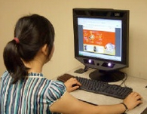
Strumenti di indagine
I testi vengono presentati su schermo in modalità diverse.
La lettura viene esaminata con:
  uno strumento di tracciamento oculare (eye tracking)
  un’intervista sulle preferenze di lettura.

Slide 21
Misurazioni
Quali scelte di formato e di design garantiscono una lettura più veloce e piacevole?
tempo della fissazione, numero di fissazioni, tempo di distrazione
le preferenze degli utenti per una scelta o l’altra (solo i soggetti dislessici)..

Slide 22
Risultati
Tempi di lettura più lunghi per I lettori dislessici rispetto al gruppo di controllo (quindi probabile maggiore carico cognitivo nell’elaborazione)
  Lettura più rapida con:
    Grandezza carattere 26
    Interlinea 1.4
    Spazio tra paragrafi 2
    (font o sfondo) Grigio e non puro nero o puro bianco
    Coppie di colore crema/nero
    Colonna di 88 caratteri

Slide 23
Risultati (2)
  2. Coerenza parziale tra tempi di lettura e preferenze dichiarate
Tempi di lettura/preferenze coerenti
  Ampiezza carattere 26 (il più grande)
  Spazio tra paragrafi
  Interlinea
Tempi di lettura/preferenze incoerenti
  Scala di grigi del carattere o dello sfondo (preferiscono il nero al grigio che leggono più velocemente)
  Spazio tra lettere (preferiscono meno spazio)
  Larghezza della colonna (preferiscono una colonna più ridotta)
  Coppie carattere/sfondo (preferiscono il giallo su nero)

Slide 24
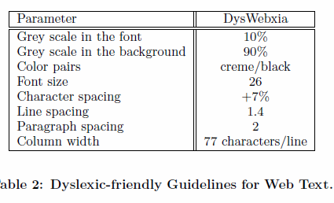
Linee-guida
Per formulare le lineeguida si prendono in considerazione:
i dati sui tempi di fissazione
le preferenze
Se non coerenti la priorità è all’eye-tracking, o viene fatta una media

Slide 25
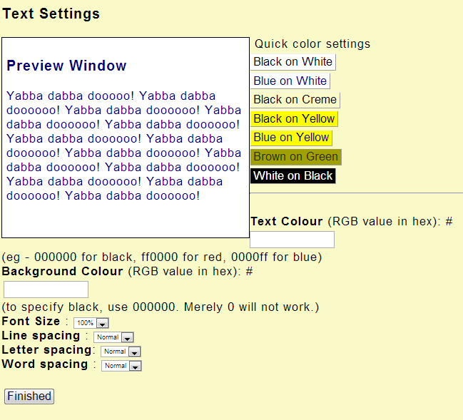
AccessibleNews Dyswebxia
È un programma che consente di modificare I parametri (grandezza del carattere, colori sfondo e carattere, spaziatura)
E rimuove I link e le icone non rilevanti dagli articoli che si vogliono leggere.

Slide 26
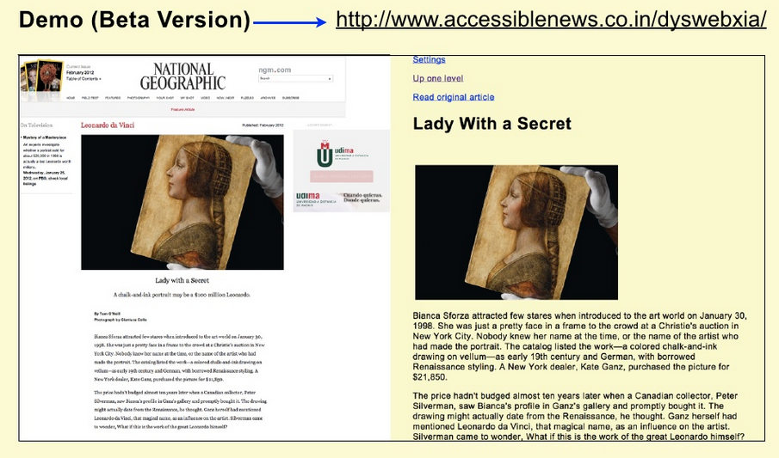

Slide 28
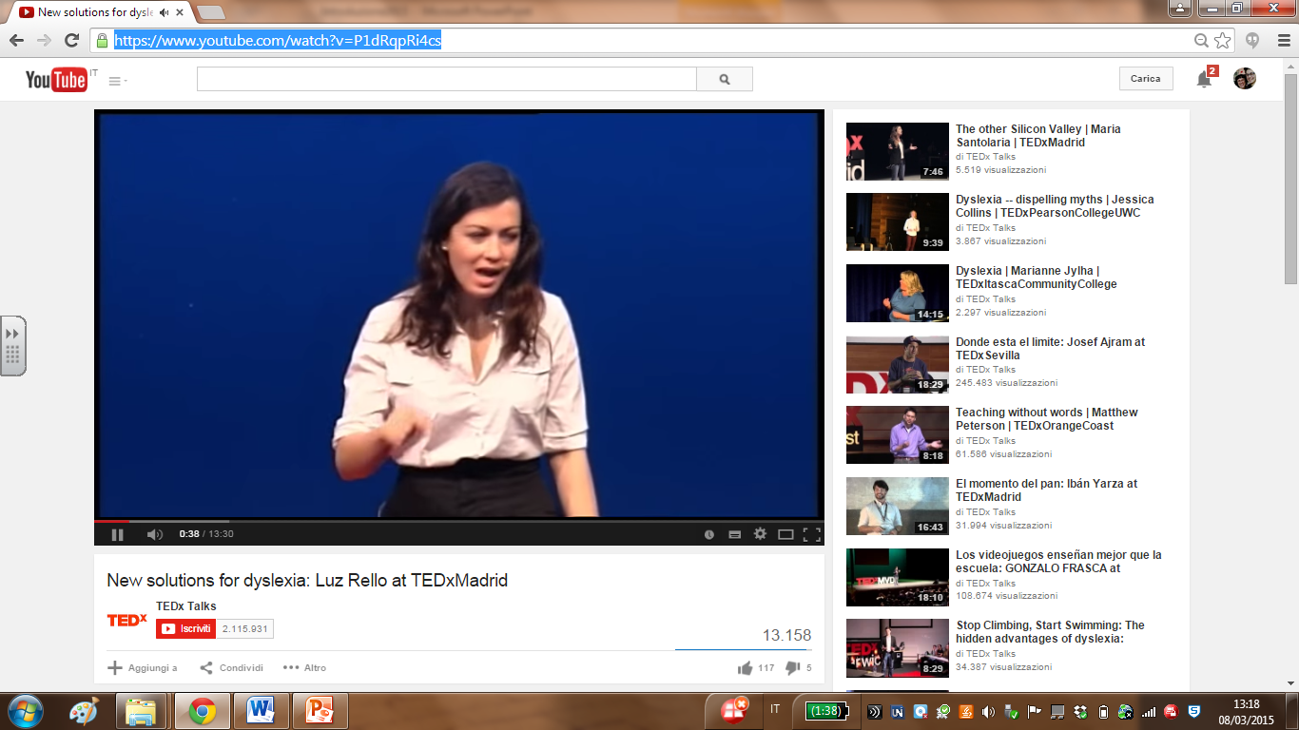
https://www.youtube.com/watch?v=P1dRqpRi4cs

Slide 29
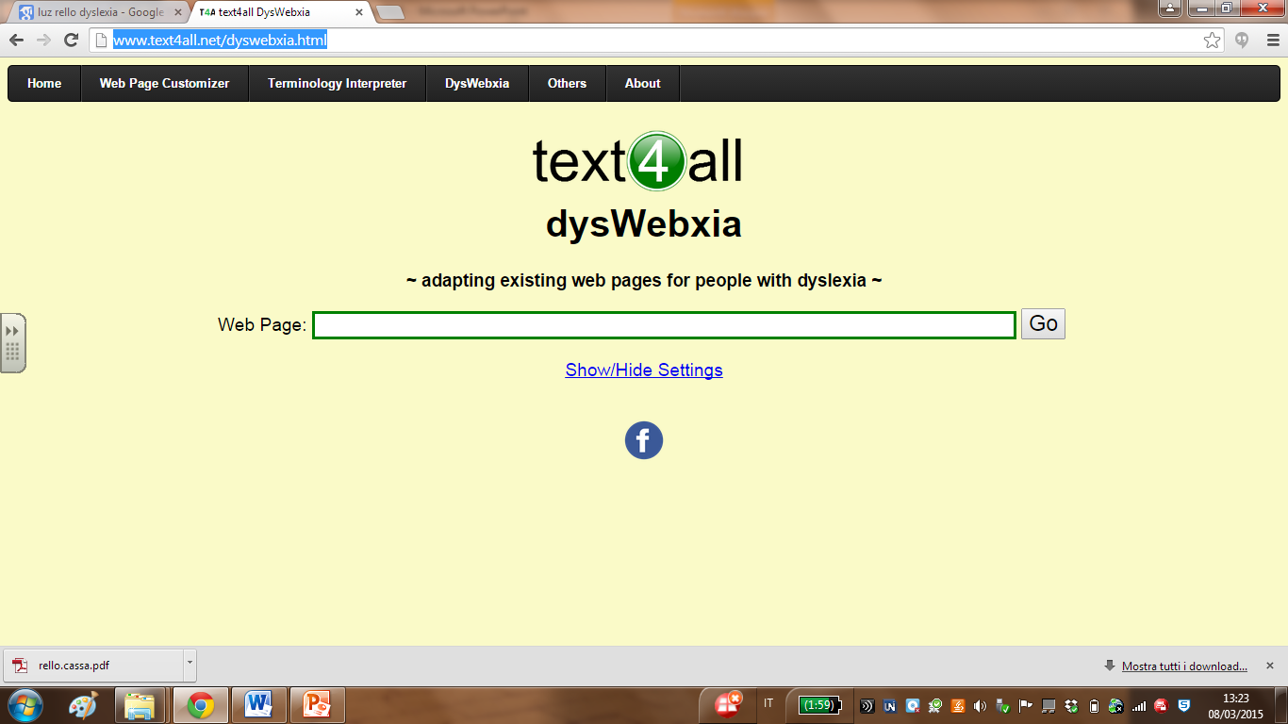
http://www.text4all.net/dyswebxia.html
https://www.upf.edu/web/wssc/dyswebxia
So far the apps iDEAL eBook Reader and Text4All have integrated DysWebxia.

Slide 30
Non occorre essere disabile per avere difficoltà di accesso all’informazione
Problemi:
  Il lettore
  Il materiale
  Il contesto

Slide 31
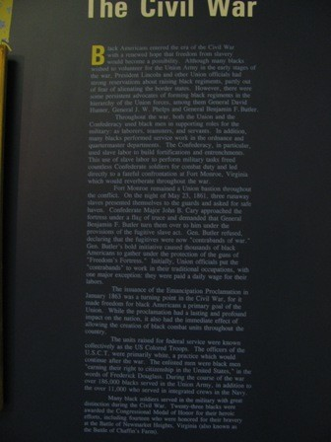

Slide 32
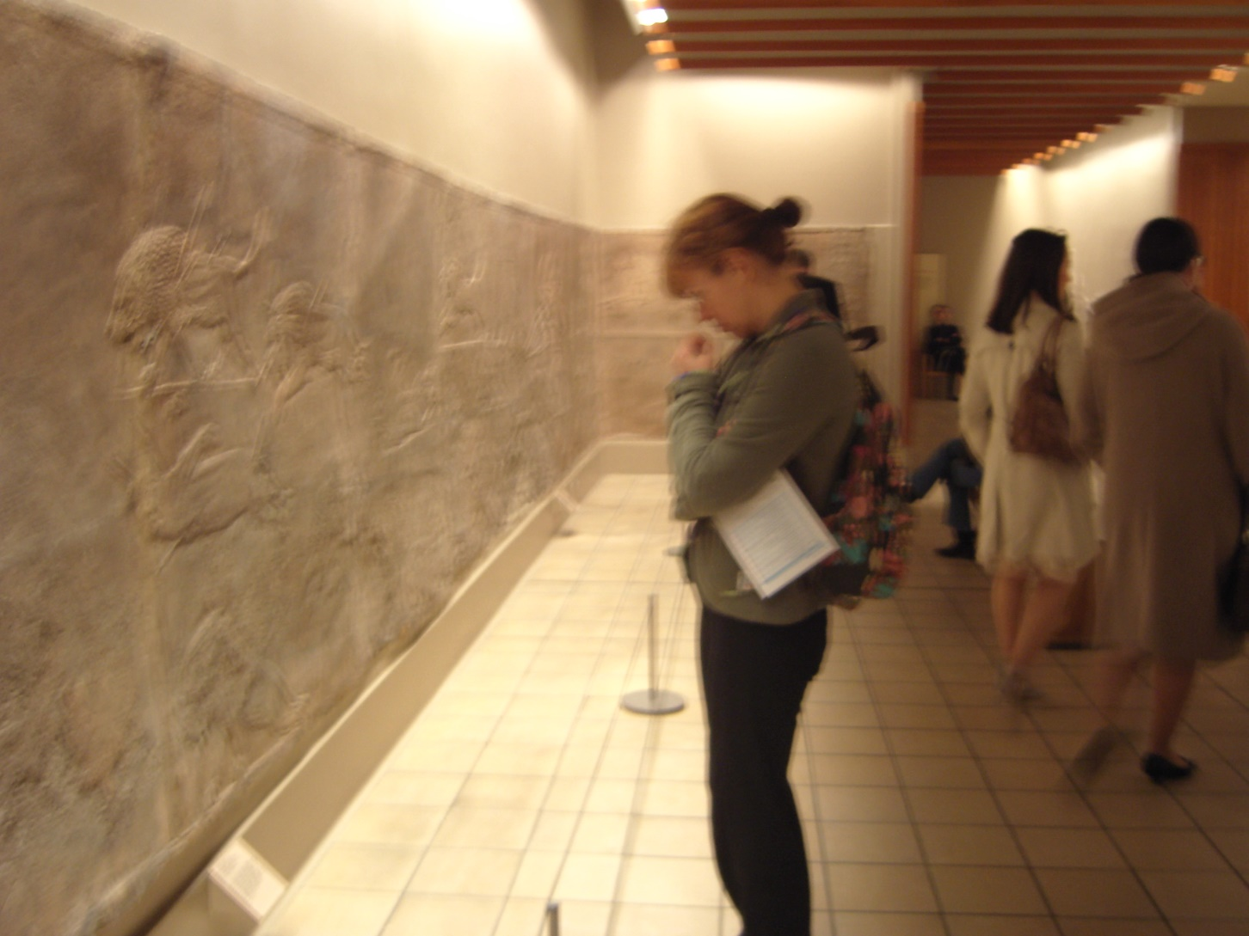

Slide 33
L’accessibilità riguarda anche l’ambiente fisico
SI NO
La miglior soluzione è scrivere con font nero su sfondo bianco
SI NO

